Slide 1
插件开发成长计划系列教程
第三章 插件开发需求分解和拦截器的使用

Slide 2
目录 CONTENT
SEC 01
需求对接
SEC 02
需求分解
SEC 03
方法总结
SEC 04
本章接口：Filter接口
SEC 05
课后作业和常见问题

Slide 3
需求对接
将客户提供的内容和自己的理解梳理成文档
需求整理
和客户反复确认实现的效果，内容，风险
需求确认
将需求内容转化成插件开发中的类和接入点
明白客户想要实现的效果和可能能提供的支持
需求转化
需求倾听

Slide 4
需求对接标准文档
1.清晰的需求，让自己好理解也让客户好理解。
2.清晰的实现方案。
3.整理项目中可能涉及的配置项目清单，让客户提前准备。
4.写清楚可能的风险：例如版本兼容风险。

Slide 5
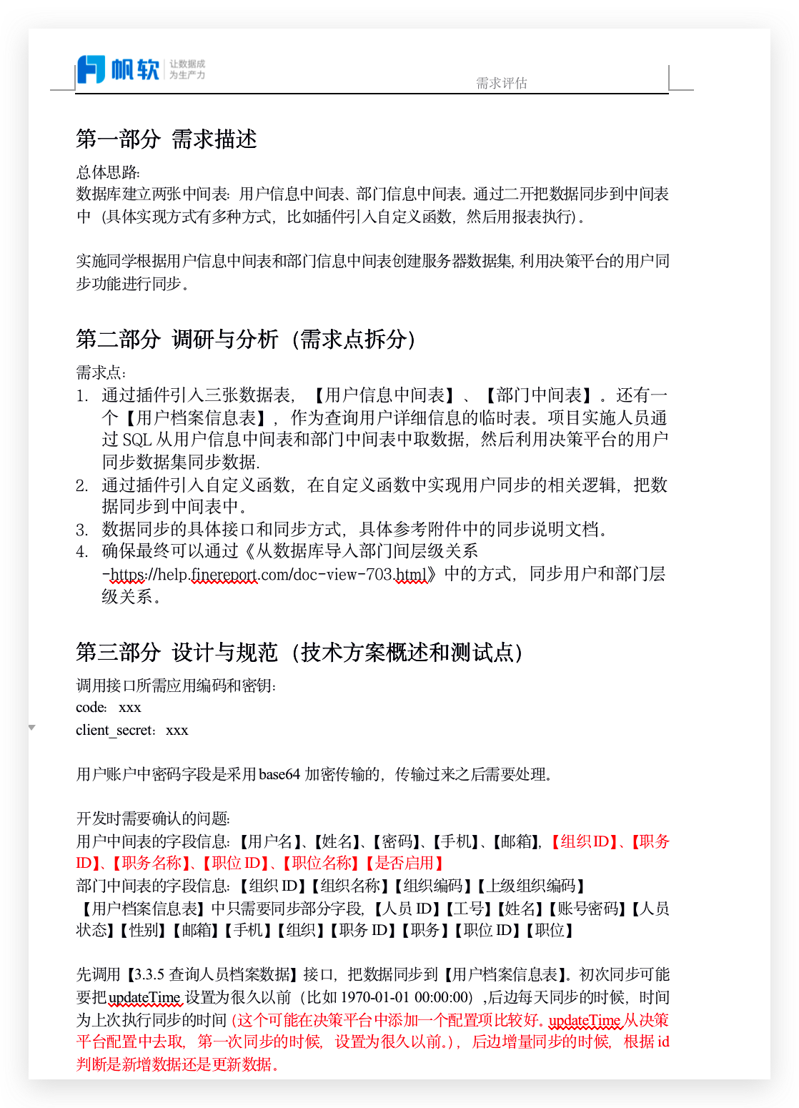
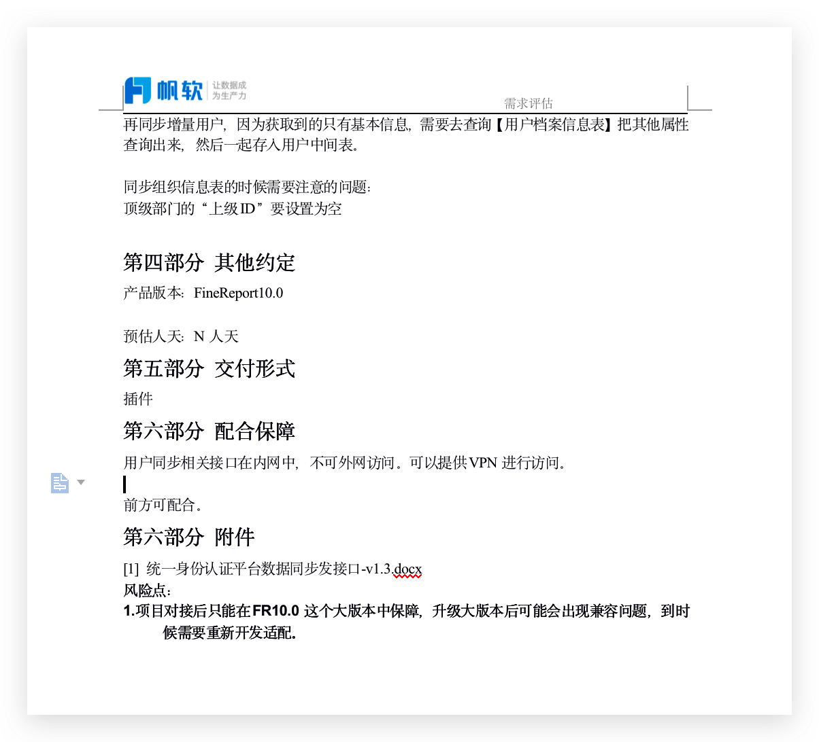
范例

Slide 6
需求转化
大神-自由发挥
中级-理解产品-跟代码
菜鸟-多看文档多跑源码
1.需求转化需要经验的积累
2.需求转化要从多多看开发文档开始
3.进阶是通过理解FR的产品执行流程
4.通过向官方技术支持（主要是群里老师）直接咨询是否存在接入点

Slide 7
单点登录项目分析
1.客户需求
单点方案， 自定义。由对方系统自己开发的一个单点方案。对方系统在访问FR的时候会带上一个Token，token是一个base64加密的用户名
3.风险分析
该方案实现非常容易被破解需要客户知晓。
按照这个方案开发可能会影响远程设计，移动端登陆。
双方系统用户不一致无法单点等。
4.双方约定
加密方式base64 url模式
url参数：my_token 大小写敏感
如果用户不存在：直接报错
登录模板：
http://localhost:8075/webroot/decision?my_token=MTIz
MTIz这是123的base64
MzIx 这是321
2.实现方案
使用拦截器插件来拦截这个特殊的token，解析token然后登陆。

Slide 8
需求转化
本次需求比较简单，用这两个拦截器都可以实现效果
1.EmbedRequestFilterProvider 可以热更新的拦截器
2.GlobalRequestFilterProvider 不能热更新但是更强大的拦截器
最终需求实现描述：
1.使用拦截器拦截请求中带有my_token的请求，如果请求参数不为空则进行下一步判断
2.判断对应该参数对应的用户是否存在，如果存在则进行登录如果不存在直接显示错误
Notes:
通过查阅帮助文档，我们发现两个拦截器都可以实现效果。那就都实现一次试试效果吧

Slide 9
Embed拦截器讲解
EmbedRequestFilterProvider
<extra-decision>
<EmbedRequestFilterProvider class="com.fr.plugin.myEmbdRequestFilter"/>
</extra-decision>
主要用在接口日志记录。辅助处理，不能修改响应，不能拦截除了内置Servlet（decision）之外的接口
Notes:
通过查阅帮助文档，我们发现两个拦截器都可以实现效果。那就都实现一次试试效果吧

Slide 10
Global拦截器讲解
GlobalRequestFilterProvider
<extra-decision>
<GlobalRequestFilterProvider class="com.fr.plugin.demo.request.MyGlobalRequestFilter"/>
</extra-decision>
主要用在拦截接口可以修改请求参数，内容，预处理，修改响应，日志辅助，单点登录
如果实现了String externalFilterClassName()方法，需要把对应的class文件放到WEB-INF/lib下
不支持热部署
Notes:
通过查阅帮助文档，我们发现两个拦截器都可以实现效果。那就都实现一次试试效果吧

Slide 11
登录判断讲解
/**
* 校验token是否有效
*/
private boolean checkTokenValid(HttpServletRequest req, String token, String currentUserName) {
try {
//当前登录用户和token对应的用户名不同，需要重新生成token
if (!ComparatorUtils.equals(currentUserName, JwtUtils.parseJWT(token).getSubject())) {
FineLoggerFactory.getLogger().info("username changed：" + currentUserName);
return false;
}
return LoginService.getInstance().isLogged(req);
} catch (Exception ignore) {
}
return false;
}
Notes:
通过查阅帮助文档，我们发现两个拦截器都可以实现效果。那就都实现一次试试效果吧

Slide 12
FR本次任务涉及静态变量和函数
DecisionServiceConstants.FINE_AUTH_TOKEN_NAME
TokenResource.COOKIE.getToken(req);
UserService
Notes:
通过查阅帮助文档，我们发现两个拦截器都可以实现效果。那就都实现一次试试效果吧

Slide 13
课后作业
1.通过拦截器拦截my_token的方式实现单点登录
2.提交插件源码
3.进阶方向可以按照官方文档实现CAS认证拦截
本次作业收集截止时间：
2020-12-8
作业提交方式：
论坛提交作业
Notes:
通过多阅读官方的插件类能更加快速的学习插件开发课程

Slide 14
作业格式要求
1.文件夹命名
文件夹名称以论坛用户名+括号UID+当前课时（论坛名称可以通过论坛个人主页直接复制）
例如：
onlyxx（uid：90929）第三课作业
文件夹内容：
1.插件源码文件夹
2.插件运行后效果截图
3.设计或使用文档（后续课程可能会要求）
最后将这个文件夹压缩成ZIP格式压缩文件提交到论坛

Slide 15
上次课程问题回顾
1.怎么修改官方界面其他样式
1).官方推荐简单修改用jquery直接替换
2).复杂修改，先看原来组件的实现，新写一个组件在通过config替换掉
Notes:
通过多阅读官方的插件类能更加快速的学习插件开发课程

